Slide 1
Membuat Dokumen Dengan CANVA.com
Riza Syahrial, MKom
Pertemuan 10 : CANVA.com

Slide 2
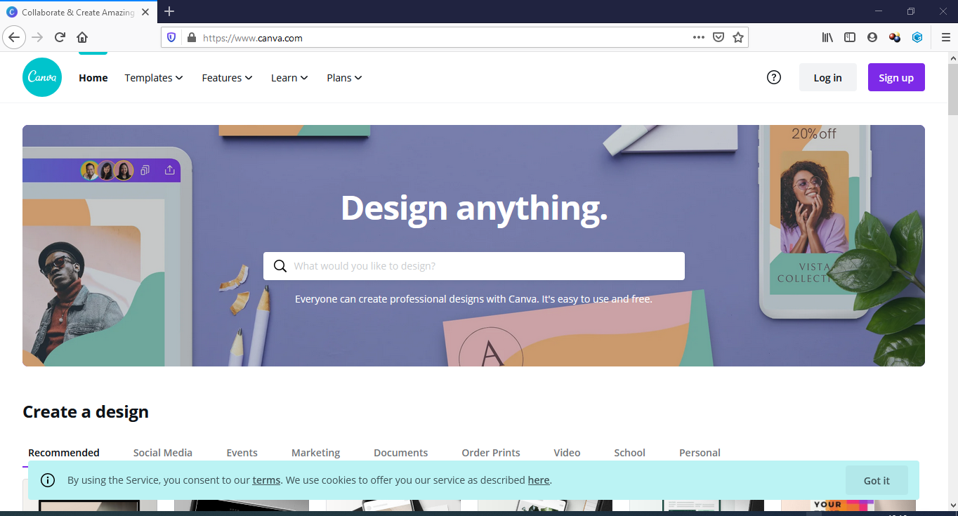
Buka Website CANVA.com

Slide 3
Daftar - SIGN UP

Slide 4
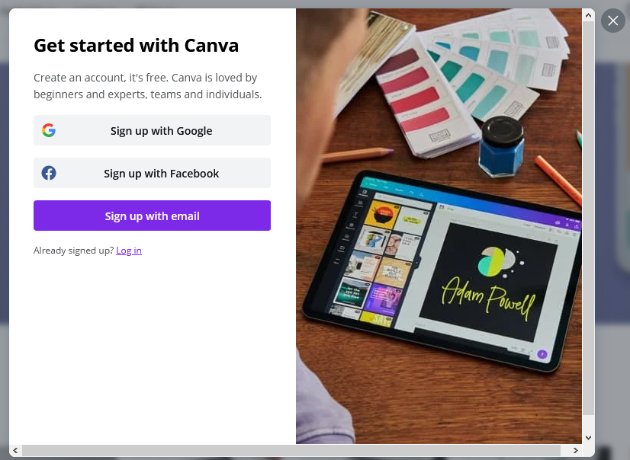
Pilih cara pendaftran

Slide 5
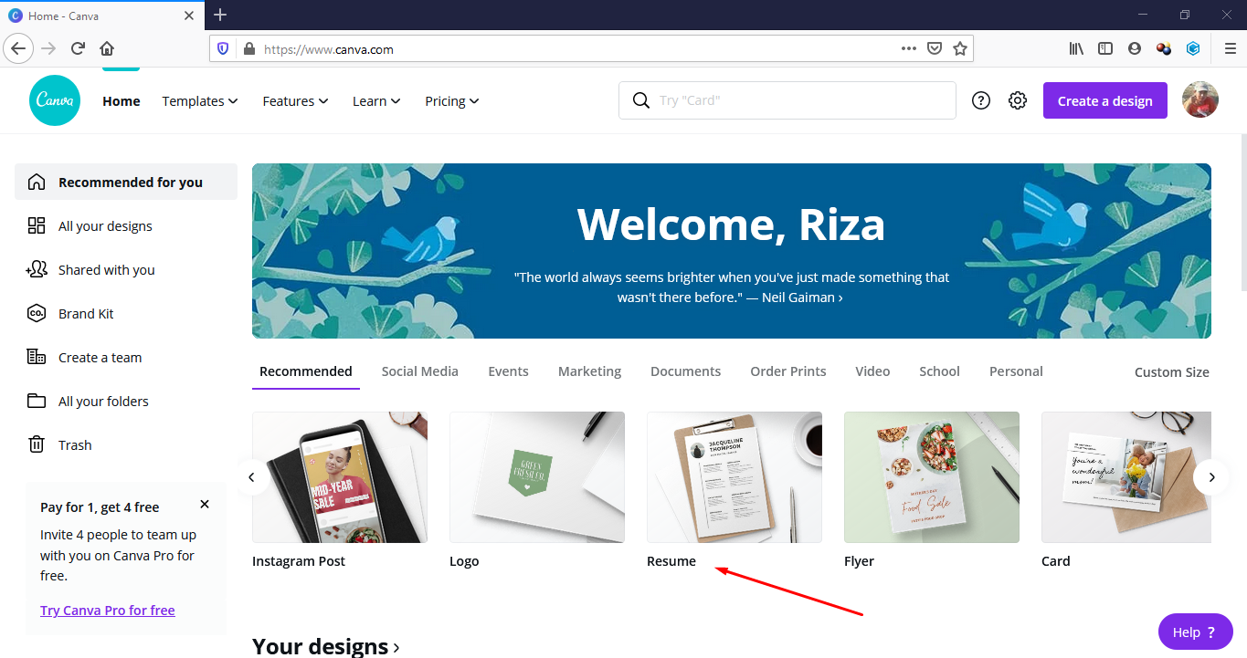
Pilih RESUME – UNTUK membuat CV

Slide 6
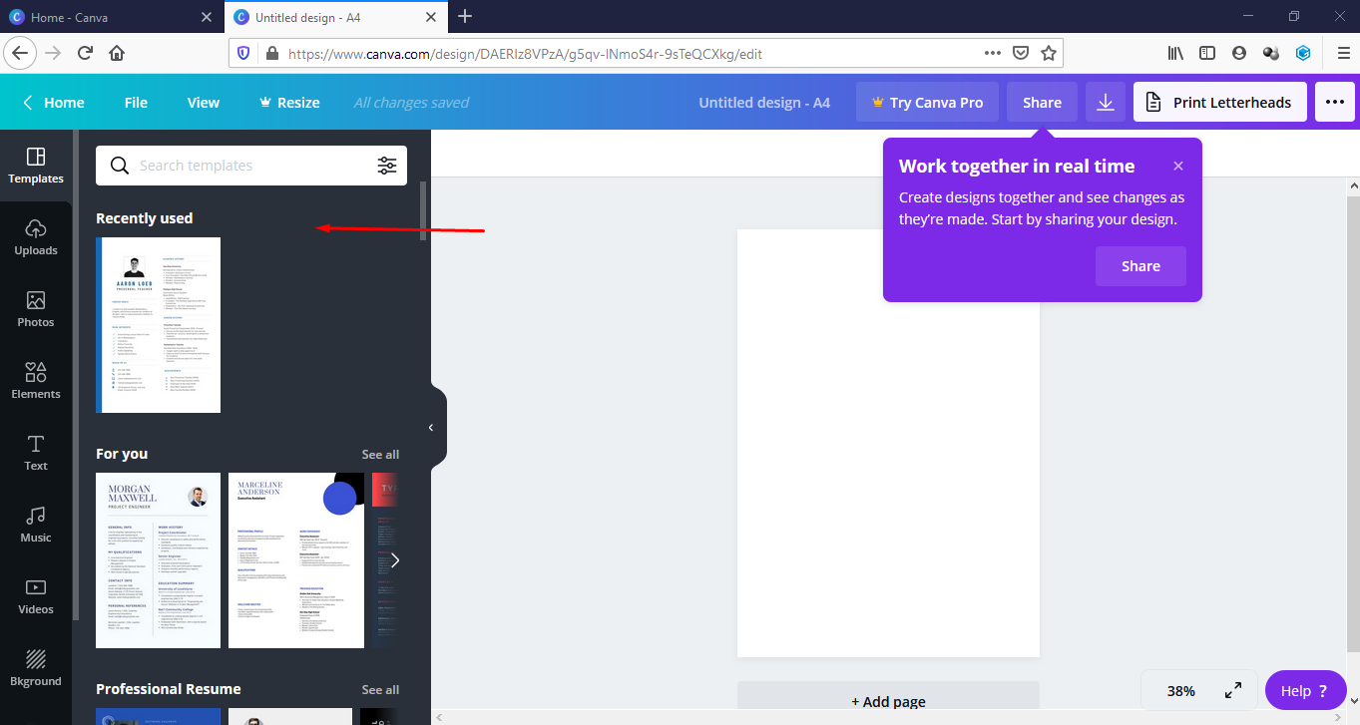
Pilih TAMPLATE

Slide 7
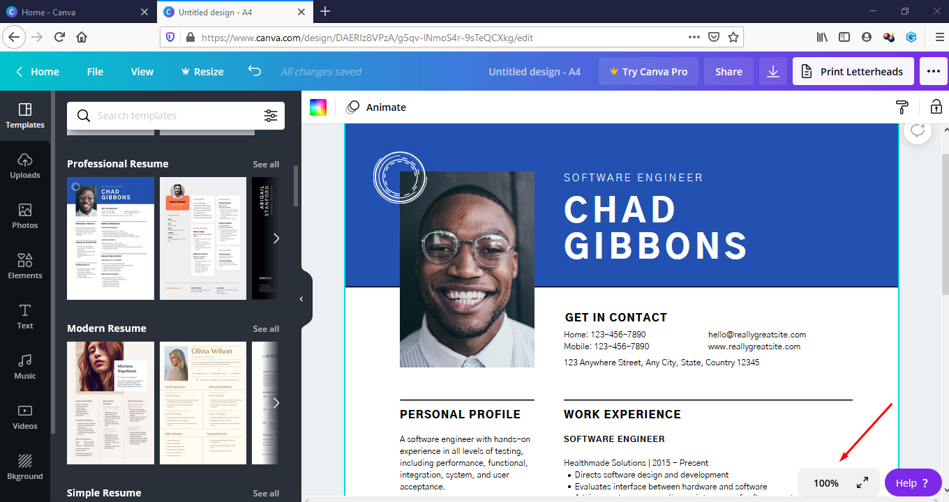
MULAI MEMBUAT CV

Slide 8
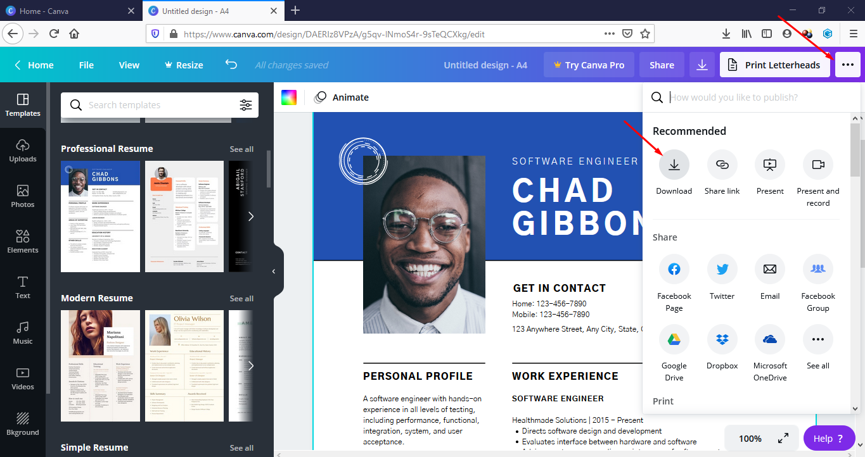
Menyimpan KE PDF

Slide 9
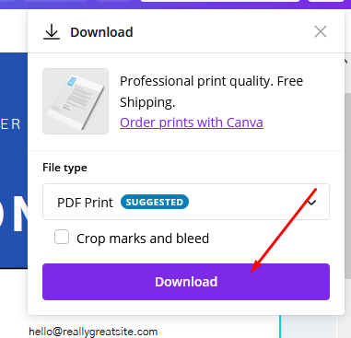
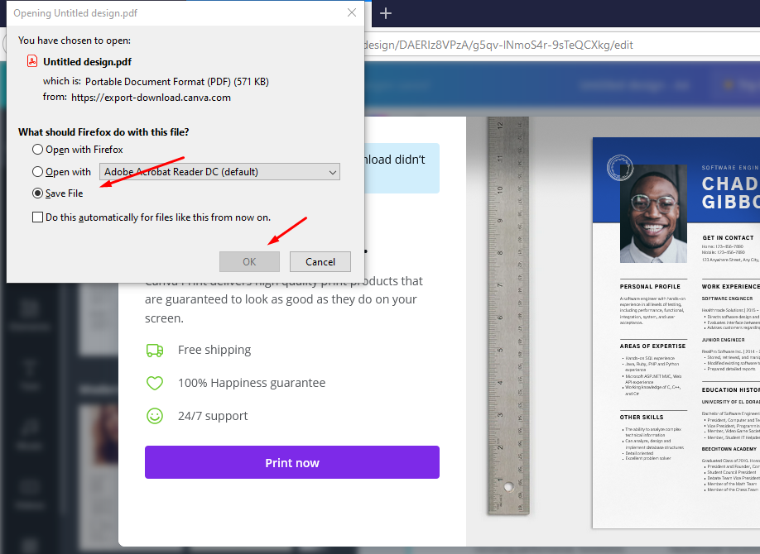
Menyimpan KE PDF
Klik Download
Klik Save File kemudian OK

Slide 10
TUGAS 10 MEMBUAT CV
Buatlah CV Kamu sendiri seperti bahan yang telah dibagikan

